Slide 1
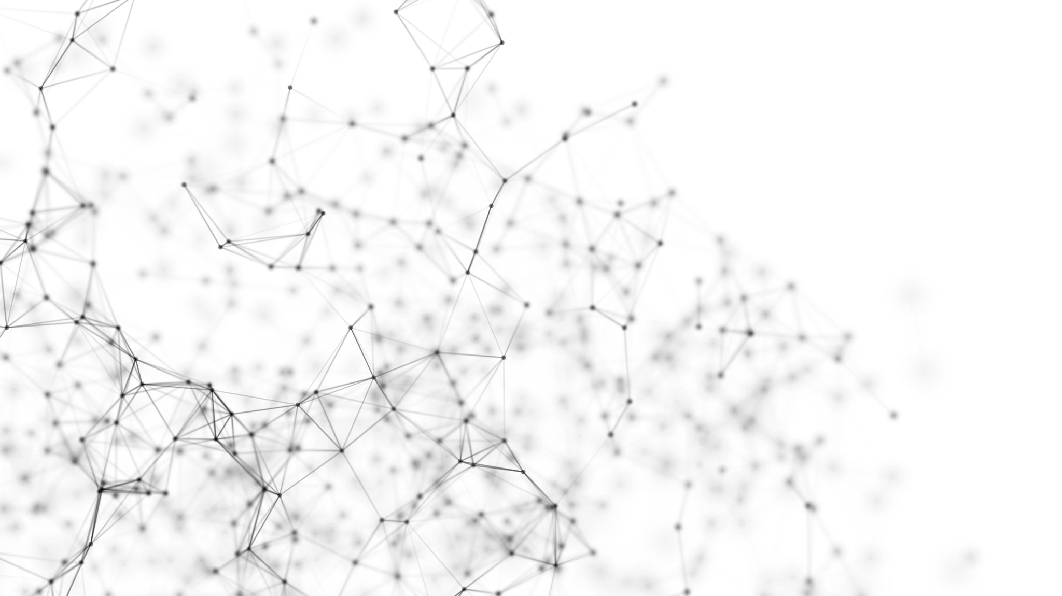
L’UTILISATION DU SCORE FRAX AVEC OU SANS DMO DANS L’ÉVALUATION DU RISQUE DE FRACTURES OSTÉOPOROTIQUES MAJEURES
VÉRONIQUE JACOB
CHLOÉ NADEAU
R1 CUMF MARIA
REVUE DE LA LITTÉRATURE
SUPERVISÉ PAR DR ALEXANDRE AUDET

Slide 2
PLAN DE LA PRÉSENTATION
Aucun conflit d’intérêt à déclarer

Slide 3
Introduction
Vieillissement de la population : 1.5 million de personnes > 65 ans au Québec en 2017 (1 personne sur 5)
En Gaspésie = 1 personne/4
L’ostéoporose toucherait près de 2 millions de personnes
1 femme/3 et 1 homme /5 auront des Fx liées à l’ostéoporose

Slide 4
Risque de fracture ostéoporotique
Selon l’OMS, l’ostéoporose non fracturaire repose sur un score T < -2.5 SD
Toutefois la DMO seule a une faible sensibilité pour prédire le risque de fracture ostéoporotique majeure

Slide 5
FRAX – Fracture Risk Assessment Tool
Évalue le risque MOF à 10 ans, avec ou sans la mesure ostéodensitométrique
Basé sur des facteurs de risque bien établis
*La DMO n’est pas facilement disponible partout
Notes:
*ostéoporose secondaire ajouter les trucs

Slide 6
PICO
Dans la population des femmes et des hommes âgés de 65 ans et plus, est-ce que l'utilisation du score FRAX seul (sans DMO) est non inférieure à l'utilisation de l'ostéodensitométrie systématique pour le dépistage de l'ostéoporose ?

Slide 7
Méthodologie
Revue de la littérature dans PubMed
En utilisant les MeSH Bone Densitometry, Osteodensitometry, Bone Mineral Densitometry, Dual energy X-Ray, DXA, BMD, FRAX, risk assessment, valid, retrospect, compar jusqu’au 28 mars 2023
Nous avons aussi scanné les différents articles retenus à la recherche d’autres articles n’étant pas apparus dans notre recherche initiale.
Notes:
Ajouter ppt genre première slide de notre annexe 1 avec peut-être les auteurs et les années…

Slide 8
Méthodologie
Critères d’inclusion
Utilisation du score FRAX comme outil de prédiction des Fx ostéoporotiques majeures à 10 ans
Critères d’exclusion
Absence de comparaison entre le FRAX et la DMO
Articles traitant du fardeau économique
Guidelines
Articles n’utilisant pas l’ostéodensitométrie
Articles retenus = 6

Slide 9
Études retenues
5 études provenaient d’une population du Manitoba
1 étude provenait du Japon
Toutes des études de cohorte rétrospectives
Notes:
Ajout diapo résumé des études

Slide 10
Grille d’analyse des études
Critères étudiés
Numéro de l’étude | 1 | 2 | 3 | 4 | 5 | 6
Population à l’étude | Femmes âgées de 65 ans et plus N = 15,429 | Femme > 75 ans ans Avril 2021 et Décembre 2021 N= 188 | Femmes âgées de 60 ans à 79 ans qui ont eu au moins un ODM après 1996 et au moins 5 ans de suivi N= 28518 | 36 730 femmes ménopausée et 2873 hommes de plus de 50 ans | 39475 femmes âgées de 65 ans et plus | 36 730 femmes ménopausée et 2873 hommes de plus de 50 ans
Année | 10/2020 | 04/2022 | 03/2019 | 2012 | 06/2020 | 08/2011
Objectif | Afin d'éclairer les lignes directrices sur la pratique clinique au Canada, nous avons comparé plusieurs outils de dépistage à l'aide de Registre du programme DMB du Manitoba. | Par conséquent, nous avons cherché à déterminer si le FRAX peut être utilisé comme outil de dépistage pour recommander la mesure de la DMO et pour déterminer l'initiation de la pharmacothérapie de l'ostéoporose sur la base des Directives japonaises | Les objectifs de cette étude étaient 1) de déterminer le risque gradients, sensibilité, spécificité, valeur prédictive positive (VPP), valeur prédictive négative (VAN), précision, nombre nécessaire pour écran (NNS), nombre nécessaire à traiter (NNT) et étalonnage de FRAX dans la prédiction des fractures de la hanche, des MOF et de tout fracture de fragilité | Examiner le degré de concordance entre la classification à haut risque du FRAX et les critères ostéodensitométriques conventionnels | Critères pharmacologiques de traitement chez les femmes de 65 ans et plus | Efficacité de la probabilité du risque de fracture sans DMO pour identifier les pts qui bénéficieraient d’un traitement
Endroit où l’étude a été effectuée | Manitoba | Japon, Tokyo, Yokohama Ekisaikai Hospital | Manitoba | Manitoba | Manitoba | Manitoba
Devis | Cohorte | Cohorte Rétrospective | Cohorte | Cohorte rétrospective | Étude populationnelle | Cohorte rétrospective

Slide 11
Résultats
Les résultats des différentes études ont démontré que la catégorisation du risque basée sur la probabilité de fracture sans DMO était consistante avec l’outcome observé à 10 ans et similaire avec la probabilité avec DMO (Leslie et al, 2012)
Faible risque 7.5% (sans DMO) vs 6.7% (avec DMO)
Risque modéré 15.2% vs 16.4%
Risque élevé 27.5% vs 31.0%

Slide 12
Résultats
 | RR par DS pour incidence de MOF (IC 95%) | RR par DS pour incidence de fracture de hanche (IC 95%) | RR par DS de toutes les fractures incidentes* (IC 95%)
FRAX sans DMO 60-69 ans | 1.88 (1.71–2.07) p=0.09 | 3.38 (2.77–4.13) p=0.02 | 1.79 (1.64–1.94) p=0.96
FRAX sans DMO 70-79 ans | 1.96 (1.81–2.13) p=0.09 | 2.86 (2.44–3.34) p=0.02 | 1.98 (1.84–2.13) p=0.96
FRAX avec DMO 60-69 ans | 2.05 (1.91–2.21) p=0.14 | 3.53 (2.99–4.16) p=0.09 | 1.98 (1.85–2.11) p<0.01
FRAX avec DMO 70-79 ans | 1.98 (1.86–2.12) p=0.14 | 3.01 (2.64–3.43) p=0.09 | 1.97 (1.85–2.08) p<0.01
Dans l’étude de Crandall et al., (2019) ils ont calculés un risque relatif par déviation standard pour l’incidence de MOF, fracture de hanche et toutes fractures incidentes dans le FRAX sans et avec DMO.

Slide 13
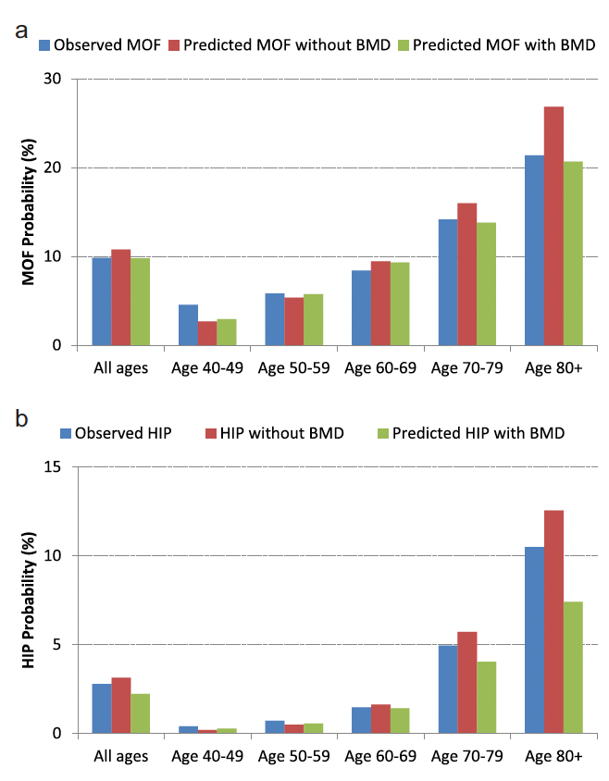
Résultats
Ils ont également calibré (fractures observées sur fractures prédites) sur 10 ans pour chacun des groupes d’âges de l’étude et du type de fracture.
Notes:
*** super pertinent on peut résumer le truc dans cette étude…

Slide 14
Résultats
Les différents résultats des études indiquent que la catégorisation du risque lors de l’utilisation du FRAX sans DMO sélectionne des patients avec une faible ostéodensitométrie et que plus le risque était élevé, plus la DMO était faible.
L’ajout des données de l’ostéodensitométrie dans le FRAX a permis de reclassifier 8.5% seulement de la cohorte dans la large étude canadienne:
2.8% des patients passant d’un risque faible (<20%) à un risque élevé (> 20%)
5.7% passant d’un risque élevé à un risque faible.

Slide 15
Discussion
FRAX sans DMO = façon simple et rapide pour le risque à 10 ans
Pourrait permettre de débuter un traitement chez les haut risque sans DMO
Il est déjà recommandé de débuter un traitement chez les patients ayant des antécédents de fracture de fragilité ou de fracture vertébrale et ce, sans DMO...

Slide 16
Discussion
il semble que l’utilisation du FRAX sans DMO soit tout à fait acceptable pour définir un risque faible (< 10%) et un risque élevé (>20%).
Les patients qui profitaient le plus de l’ajout de l’ostéodensitométrie à leur calcul du risque fracturaire étaient ceux qui avaient un risque près du seuil d’intervention.
En concordance avec la NOGG (National Osteoporosis Guideline Groupe, UK), l’utilisation de la DMO pourrait être réservée à ceux qui se trouvent près du seuil d’intervention, c’est-à-dire à risque modéré.
Notes:
Risque modéré sont ceux qui bénéficient de plus DMO

Slide 17
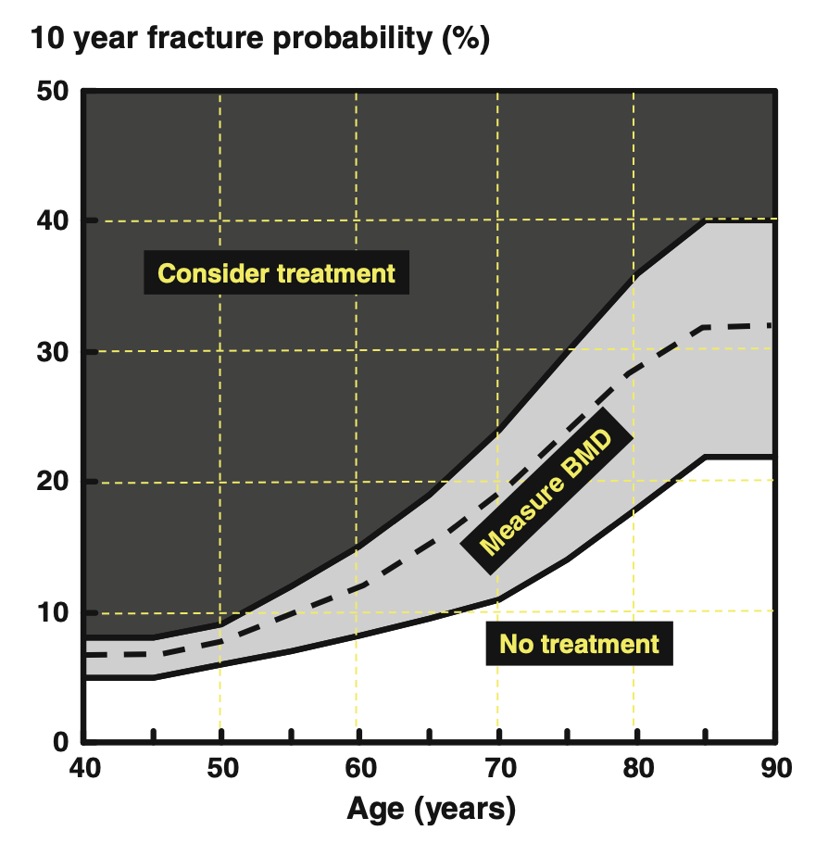
Discussion
En concordance avec la NOGG (National Osteoporosis Guideline Groupe, UK), l’utilisation de la DMO pourrait être réservée à ceux qui se trouvent près du seuil d’intervention, c’est-à-dire à risque modéré

Slide 18
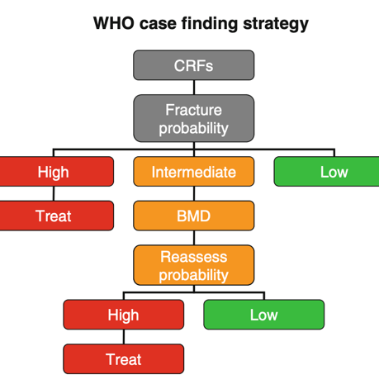
Discussion
L’organisation mondiale de la santé a aussi suggéré un algorithme d’évaluation qui conserve l’utilisation de l’ostéodensitométrie pour les individus à risque modéré uniquement.

Slide 19
Limitations
Limite de la quantité d’études
Et toutes cohortes rétrospectives
La majorité dérivée d’une même analyse de données populationnelle provenant du Manitoba.
Elles-mêmes toutes dérivées d’un registre de DMO.
*Facteur de risque de Fx de hanche parents 1er degré
Impossible de trouver des études qui couvraient uniquement les patients âgés de 65 ans
Notes:
Il aurait été intéressant de pouvoir évaluer des études de meilleure qualité (des études randomisées contrôlées) qui comparent directement l’utilisation du FRAX avec DMO et du FRAX sans DMO pour l’établissement de la catégorie de risque fracturaire ainsi que l’initiation du traitement.
Aussi le facteur de risque de fracture de la hanche chez les parents du 1er degré a été extrapolé à partir des statistiques de survenue de cet événement dans la population puisqu’il était impossible d’obtenir l’information directement

Slide 20
Conclusion
Les facteurs de risque du FRAX ont une forte validité
Réserver l’utilisation de la DMO aux patients donc le score FRAX se situe près du seuil d’intervention, soit à risque modéré.
Il pourrait être intéressant d’obtenir des études de meilleure qualité afin de confirmer cette hypothèse
Et dans un 2e temps d’évaluer l’efficacité de la diminution du risque fracturaire avec un traitement instauré sur la base de l’évaluation du score FRAX seulement.
Notes:
Dans un 2e temps = un traitement qui serait instauré sans avoir mesurer la DMO

Slide 21
Nouvelles recommandations du Canadian Task Force
*Émis le 8 mai 2023, après notre revue de la littérature…
Notes:
et dans les novueaux guidelines ne pas dépister les hommes du tout… et aussi écrire que le snovueaux guidelines sont sortis le 8 mai 2023 or après notre travail de recherche

Slide 22
Références
Centre for Metabolic Bone Diseases. (2011). FRAX tool. Retrieved 04/20 from https://frax.shef.ac.uk/frax/tool.aspx?country=19
Crandall, C. J., Schousboe, J. T., Morin, S. N., Lix, L. M., & Leslie, W. (2019). Performance of FRAX and FRAX-Based Treatment Thresholds in Women Aged 40 Years and Older: The Manitoba BMD Registry. J Bone Miner Res, 34(8), 1419-1427. https://doi.org/10.1002/jbmr.3717
Fujimaki, H., Tomioka, M., Kanoshima, Y., Morita, A., Yamori, T., & Inaba, Y. (2022). Accuracy of the Fracture Risk Assessment Tool for judging pharmacotherapy initiation for primary osteoporosis. J Bone Miner Metab, 40(5), 860-868. https://doi.org/10.1007/s00774-022-01356-0
Johansson, H., Oden, A., Johnell, O., Jonsson, B., de Laet, C., Oglesby, A., McCloskey, E. V., Kayan, K., Jalava, T., & Kanis, J. A. (2004). Optimization of BMD measurements to identify high risk groups for treatment--a test analysis. J Bone Miner Res, 19(6), 906-913. https://doi.org/10.1359/jbmr.2004.19.6.906

Slide 23
Références
Kanis, J. A., Burlet, N., Cooper, C., Delmas, P. D., Reginster, J. Y., Borgstrom, F., Rizzoli, R., European Society for, C., Economic Aspects of, O., & Osteoarthritis. (2008). European guidance for the diagnosis and management of osteoporosis in postmenopausal women. Osteoporos Int, 19(4), 399-428. https://doi.org/10.1007/s00198-008-0560-z
Kanis, J. A., Harvey, N. C., Johansson, H., Oden, A., Leslie, W. D., & McCloskey, E. V. (2015). FRAX and fracture prediction without bone mineral density. Climacteric, 18 Suppl 2, 2-9. https://doi.org/10.3109/13697137.2015.1092342
LeBoff, M. S., Greenspan, S. L., Insogna, K. L., Lewiecki, E. M., Saag, K. G., Singer, A. J., & Siris, E. S. (2022). Correction to: The clinician's guide to prevention and treatment of osteoporosis. Osteoporos Int, 33(10), 2243. https://doi.org/10.1007/s00198-022-06479-8
Leslie, W. D., Lix, L. M., & Binkley, N. (2020). Comparison of screening tools for optimizing fracture prevention in Canada. Arch Osteoporos, 15(1), 170. https://doi.org/10.1007/s11657-020-00846-w

Slide 24
Références
Leslie, W. D., Morin, S., Lix, L. M., Johansson, H., Oden, A., McCloskey, E., Kanis, J. A., & Manitoba Bone Density, P. (2012). Fracture risk assessment without bone density measurement in routine clinical practice. Osteoporos Int, 23(1), 75-85. https://doi.org/10.1007/s00198-011-1747-2
Ostéoporose Canada. (2022). Faits saillants et statistiques. Retrieved 18/04/2023 from https://osteoporosis.ca/wp-content/uploads/Ostéoporose-Canada-2022-Faits-saillants-et-statistiques_web-1.pdf?_ga=2.146035380.1296357752.1681939280-896442556.1681939280
Papaioannou, A., Morin, S., Cheung, A. M., Atkinson, S., Brown, J. P., Feldman, S., Hanley, D. A., Hodsman, A., Jamal, S. A., Kaiser, S. M., Kvern, B., Siminoski, K., Leslie, W. D., & Scientific Advisory Council of Osteoporosis, C. (2010). 2010 clinical practice guidelines for the diagnosis and management of osteoporosis in Canada: summary. CMAJ, 182(17), 1864-1873. https://doi.org/10.1503/cmaj.100771
Statistiques Québec. (2023). https://statistique.quebec.ca/fr

Slide 25
Remerciements
Un merci tout spécial au Dr Alexandre Audet et au bibliothécaire Alexandre Amar-Zifkin qui nous ont apporté leur aide précieuse tout au long du projet.

